Slide 1


VRLib: Виртуальная библиотека
Подготовлено командой ЮНИК г. Новоуральск
2020

Slide 2

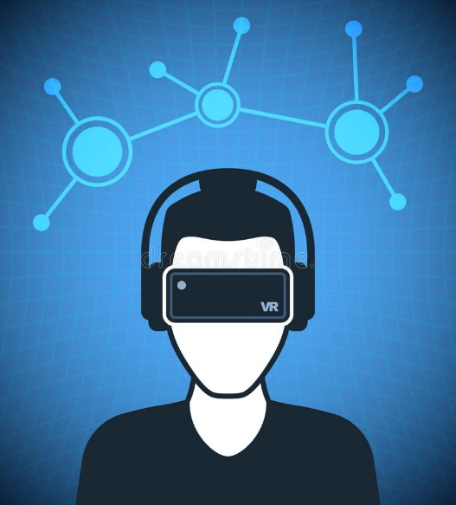

Доступность познавательных процессов
познавательный процесс
AR/VR технологии
источник знаний
В современном мире в эру развития новых информационных технологий познавательные процессы становятся ближе и доступнее для каждого из нас. Всё, что нам требуется для получения необходимых знаний – это некий источник, центр, где сосредоточена информация во всём своём многообразии. Роль таких центров возложена в том числе на библиотеки.
Технологии виртуальной и дополненной реальностей (VR/AR) являются тем самым доступным средством, мостиком, который нашу потребность изучать окружающий мир соединяет с источником знаний и делает библиотечную среду ещё более доступной.

Slide 3
Аннотация
Девиз Публичной библиотеки г. Новоуральска:
«Открытая библиотека – это здорово!».
В своей исследовательской работе мы преследовали цель определить на сколько открытой и доступной является библиотека, и что можно предпринять, чтобы сделать её ещё более открытой и ещё более доступной, применяя для этого VR-технологии

Slide 4
Проблематика
Для поставленной цели потребовалось ответить на ключевые вопросы:
На сколько информационное пространство библиотеки открыто?
На сколько информационное пространство библиотеки доступно, особенно для людей с ограниченными возможностями?
Как можно использовать VR-технологии, чтобы сделать библиотеку ближе, интереснее и доступнее

Slide 5
Открытость
БИБЛИОТЕКА
Вопрос: На сколько информационное
пространство библиотеки открыто?
ВЫСТАВКИ
ЭКСКУРСИИ
ФОНДЫ
Ответ: информационное пространство
библиотеки достаточно открыто
ДА
НЕТ
ОТКРЫТОСТЬ
Доступность
ДА
НЕТ
ДОСТУПНОСТЬ
Вопрос: На сколько информационное пространство библиотеки доступно?
VRLIB
Ответ: Все широкие возможности открытой
библиотеки оказываются недостаточно доступными для людей с ограниченными возможностями
УСПЕХ!

Slide 6
Пути решения
Одним из направлений, которое мы выбрали является - создание всевозможных виртуальных экскурсий:
виртуальная экскурсия по залам библиотеки
виртуальная экскурсия по выставкам
виртуальный обзор новых поступлений литературы
(книг, журналов)
Доступ к материалам этих виртуальных экскурсий библиотека может предоставить на базе своего филиала, оснащенного средствами доступа (специальными пандусами) для людей с ограниченными возможностями
Для обеспечения доступности библиотеку необходимо дополнительно оснастить шлемом VR

Slide 7
Методы и средства решения
Практической частью нашей исследовательской работы является разработка демонстрационного образца виртуальной экскурсии по библиотеке.
1. Для реализации разработки мы привлекли следующие средства
1.1 средства платформы:
poly.google.com
1.2 средства программного продукта
Google Expedition
2. Результатом нашей разработки является демонстрационный
образец виртуальной экскурсии по библиотеке. Ознакомиться с
ним можно перейдя по ссылке: https://poly.google.com/view/asplzTETXbY

Slide 8


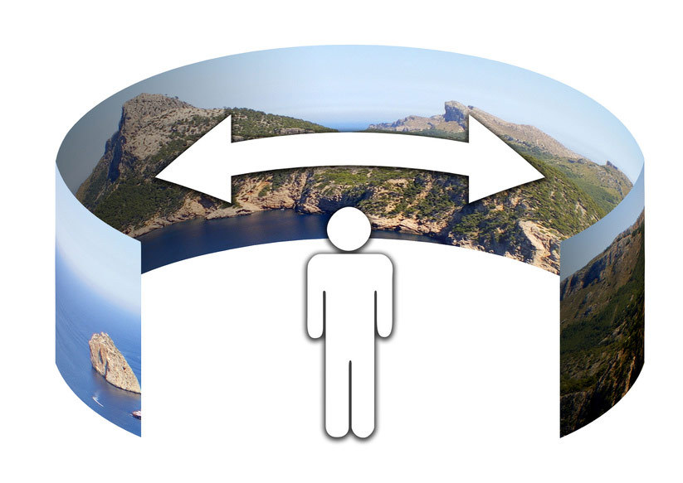
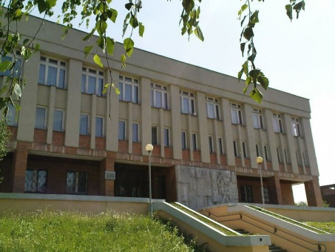
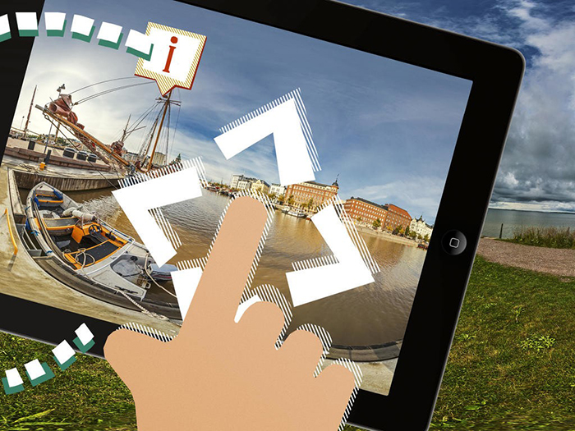
Схема решения
панорама
средства
poly.google.com
Google Expeditions
ресурс
продукт
виртуальный тур
Демонстрационный образец виртуальной экскурсии

Slide 9
Перспективы развития
Доработка проблем, которые выявились при разработке виртуальных экскурсий
Расширение сферы демонстрации виртуальных выставок, презентации новых изданий
Анимация иллюстраций в книгах для детей с помощью AR-технологий
Возможность чтения виртуальных книг в 3D формате

Slide 10
Особенности проекта
Социальная ориентированность
Творческий подход
Волонтёрская поддержка

